Slide 1
岩手県の観光スポット
るるぶ.comのアクセス数からみるスポット５
（るるぶ.com ホームページより）
１位 デンデラ野 花巻・遠野
２位 げいび渓船下り 一関・平泉
３位 とうほくニュージーランド村 北上・江刺・湯田
４位 金色堂 一関・平泉
５位 龍泉洞 陸中海岸

Slide 2
岩手県観光客数

Slide 3
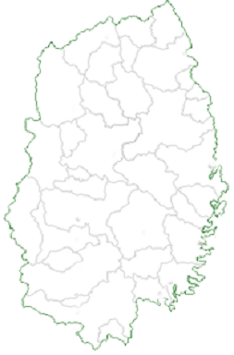
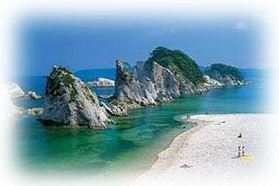
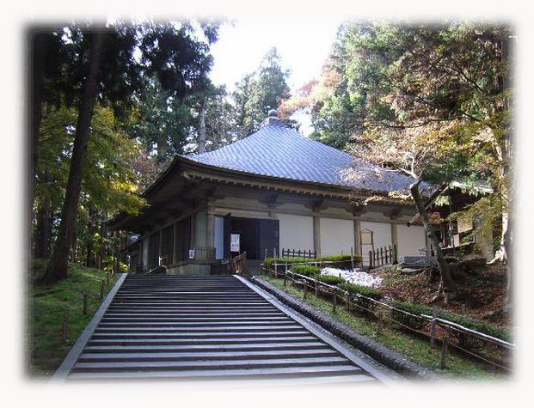
岩手の魅力
大自然、観光地、食に岩手県の魅力が満載！！
自然
石割桜
三陸海岸
観光客
倍増
世界遺産
金色堂
食三大麺

Slide 4

MCL 盛岡情報ビジネス&デザイン専門学校
システム系学科
ビジネス系学科
デザイン系学科
デザイン科
総合デザイン科
情報システム科
ネットワーク
セキュリティ科
総合システム
工学科
高度情報工学科
情報ビジネス科

